Slide 1

CSDN李伟
IOS开发-图像处理
IOS开发系列课程

Slide 2
本章要点
图像处理的基本概念
图像处理方法
开始绘制图形

Slide 3
图像处理
概述
Core Graphics Framework是一套基于C的API框架，使用了Quartz作为绘图引擎。它提供了低级别、轻量级、高保真度的2D渲染。该框架可以用于基于路径的绘图、变换、颜色管理、脱屏渲染，模板、渐变、遮蔽、图像数据管理、图像的创建、遮罩以及PDF文档的创建、显示和分析

Slide 4
图像处理
iOS支持两套图形API族：
核心图形库：Core Graphics/QuartZ 2D
Quartz是Mac OS X的Darwin核心之上的绘图层，有时候也认为是Core Graphics。共有两种部分组成Quartz：
Quartz Compositor，合成视窗系统，管理和合成幕后视窗影像来建立Mac OS X使用者接口。
Quartz 2D，是iOS和Mac OS X环境下的二维绘图引擎。
涉及内容包括：基于路径的绘图，透明度绘图，遮盖，阴影，透明层，颜色管理，防锯齿渲染，生成PDF，以及PDF元数据相关处理。
OpenGL ES。
OpenGL ES是跨平台的图形API，属于OpenGL的一个简化版本。

Slide 5
图像处理
OpenGL ES
OpenGL ES (OpenGL for Embedded Systems) 是 OpenGL 三维图形 API 的子集，针对手机、PDA和游戏主机等嵌入式设备而设计。该API由Khronos集团定义推广，Khronos是一个图形软硬件行业协会，该协会主要关注图形和多媒体方面的开放标准。
OpenGL ES经常用在游戏等需要对界面进行高频刷新和自由控制。通俗理解一下就是其更加切近直接对屏幕的操控。在很多游戏编程中可能我们不需要一层一层的框框，直接在界面上绘制，并且通过多个的内存缓存绘制来让画面更加流畅
OpenGL ES完全可以作为视图机制的底层图形引擎，OpenGL和Direct X 等我们到处能看到的。

Slide 6
图像处理
ios的“画板”（Graphics Contexts）
那在iOS绘图中其实我们也有个"虚拟"的画图板（Graphics Contexts），所有的绘图操作都在这个画图板里面操作。
在视图（UIView)的drawRect中操作时，其实视图引擎已经帮我们准备好了画板（类似windows画图板），甚至连当前线条的粗细，当前绘制的颜色等都给你传递过来了。你只需要“接”到这个画板，然后拿起各种绘图工具绘就可以了。

Slide 7
图像处理
图形设备上下文
  UIGraphicGetCurrentContext //获得当前上下文（画布）
  UIGraphicBeginImageContext //创建一个基于位图的上下文（context）
  UIGraphicEndImageContext //
  CGPDFContextCreate //创建PDF文件的上下文
  UIGraphicGetImageFromCurrentImageContext//创建获取图片的上下文

Slide 8
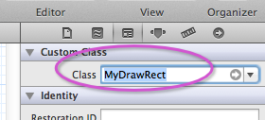
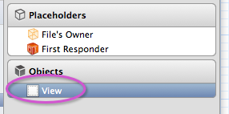
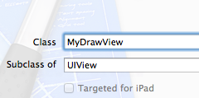
如何进行绘图？
使用可视化界面自定义UIView实现绘图
1）创建项目(单视图 application sigle view)
2）创建类MyDrawRect，并继承UIView
指定View为自定义的 MyDrawRect
3）覆盖UIView的 - (void)drawRect:(CGRect)rect 方法
4）在drawRect方法中进行绘制

Slide 9
如何使用代码方式绘图
1）创建MyDrawRect类，并继承UIView
2）覆盖UIView的 - (void)drawRect:(CGRect)rect 方法
3）在drawRect方法中进行绘制
4）再Appdelegate.m中添加UIView并显示
代码：
MyDrawView *myDrawView = [[MyDrawView alloc]init];
myDrawView.frame = self.window.frame;
myDrawView.backgroundColor =[UIColor redColor];
[self.window addSubview:myDrawView];

Slide 10
常见的绘制方法
绘图前设置:
CGContextSetRGBFillColor/CGContextSetFillColorWithColor //填充色
CGContextSetRGBStrokeColor/CGContextSetStrokeColorWithColor //笔颜色
CGContextSetLineWidth //线宽度
绘图后设置:
注: 画完图后,必须 先用CGContextStrokePath来描线,即形状，后用CGContextFillPath来填充形状内的颜色.

Slide 11
常见的绘制方法
常见图形绘制:
CGContextFillRect/CGContextFillRects
CGContextFillEllipseInRect
CGContextAddRect/CGContextAddRects
CGContextAddEllipseInRect
CGContextAddLines
CGContextMoveToPoint
CGContextAddLineToPoint

Slide 12
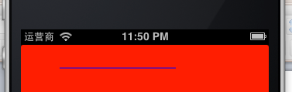
开始绘图
绘制一条直线
CGContextRef context = UIGraphicsGetCurrentContext();
CGContextSetRGBStrokeColor(context, 0, 0, 255, 1);//线条颜色(R G B 透明度)
CGContextMoveToPoint(context, 50, 50); //将画笔移动到 绘图的起始点
CGContextAddLineToPoint(context, 200,50); //画笔结束点，并且连接两点
CGContextStrokePath(context);
注: 画完图后,必须
先用CGContextStrokePath来描线,即形状
后用CGContextFillPath来填充形状内的颜色.

Slide 13
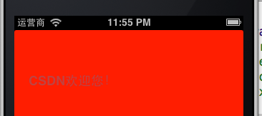
开始绘图
绘制文字
CGContextSetLineWidth(context, 1.0);
CGContextSetRGBFillColor (context, 0.5, 0.5, 0.5, 0.5);
UIFont *font = [UIFont boldSystemFontOfSize:18.0];
[@"CSDN欢迎您！" drawInRect:CGRectMake(20, 80, 280, 300) withFont:font];

Slide 14
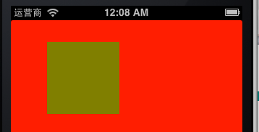
开始绘图
绘制正方向
CGContextSetRGBFillColor(context, 0, 255, 0, 0.5);
CGContextFillRect(context, CGRectMake(50, 50, 100, 100));
CGContextStrokePath(context);
正方向边框：
CGContextSetRGBStrokeColor(context, 0.5, 0.5, 0.5, 0.5);//线条颜色
CGContextSetLineWidth(context, 2.0);
CGContextAddRect(context, CGRectMake(2, 2, 270, 270));
CGContextStrokePath(context);

Slide 15
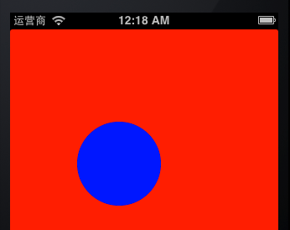
开始绘图
绘制实心圆
CGContextAddEllipseInRect(context, CGRectMake(80,130,100,100));
CGContextSetFillColorWithColor(context, [UIColor blueColor].CGColor);
CGContextFillPath(context);

Slide 16
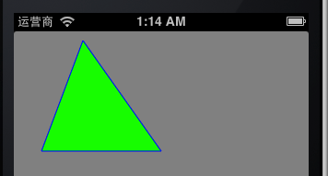
绘制多条线
绘制三角形
CGContextMoveToPoint (context, 75, 30);
CGContextAddLineToPoint (context, 30, 150);
CGContextAddLineToPoint (context, 160, 150);
CGContextClosePath(context);//函数是闭合描绘路径
[[UIColor blueColor] setStroke];//设置路径颜色
//CGContextStrokePath(context);//函数是为闭合路径描边
[[UIColor greenColor] setFill];//设置填充颜色
CGContextDrawPath(context, kCGPathFillStroke);设置描绘路径方式, kCGPathFillStroke沿路径描边，kCGPathFill 全部填充

Slide 17
绘制菱形
练习绘制 菱形 （绿边，蓝填充）

Slide 18
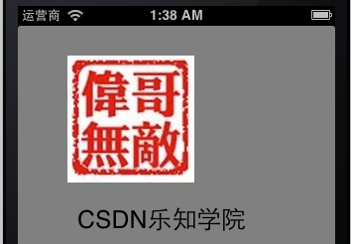
绘制图像和文本
UIImages的-drawRect:方法绘制图像:
- [UIImage drawAtPoint:(CGPoint)point]
- [UIImage drawInRect:(CGRect)rect]
- [UIImage drawAsPatternInRect:(CGRect)rect]
NSString的-drawRect:方法绘制文本:
- [NSString drawAtPoint:(CGPoint)point withFont:(UIFont *)font]
NSString *imgPath = [[NSBundle mainBundle] pathForResource:@"weige" ofType:@"jpg"];
UIImage *imgObj = [[UIImage alloc] initWithContentsOfFile:imgPath];
[imgObj drawAtPoint:CGPointMake(50, 50)];
NSString *str = @"CSDN乐知学院";
[str drawAtPoint:CGPointMake(60, 200) withFont:[UIFont systemFontOfSize:25]];

Slide 19
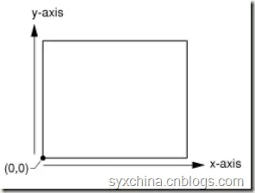
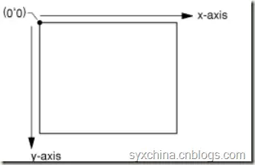
绘图2
  UIKit坐标与Quartz不同，原点位于左上角。在iOS中的UIView等控件都是基于此坐标，由于在UIView使用了Quartz坐标有时候需要转换。
  Quartz技术最开始为Mac OS X系统设计的图形技术，它的坐标原点位于左下角。

Slide 20
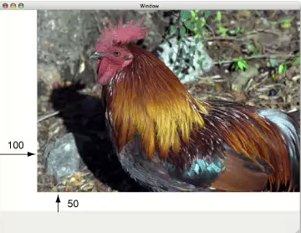
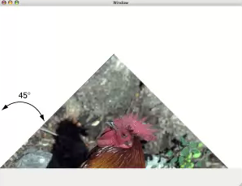
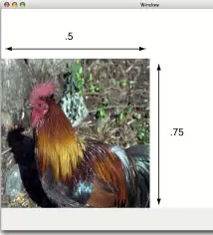
绘图2（使用CTM变换）
CGContextTranslateCTM (myContext, 100, 50);
沿x轴移动了100个单位，沿y轴移动了50个单位
CGContextRotateCTM (myContext, radians(–45.));
旋转变换根据指定的角度来移动坐标空间
CGContextScaleCTM (myContext, .5, .75);
缩放操作根据指定的x, y因子来改变坐标空间的大小
，从而放大或缩小图像

Slide 21
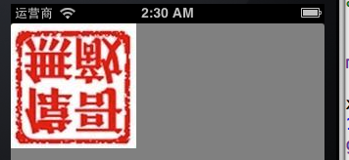
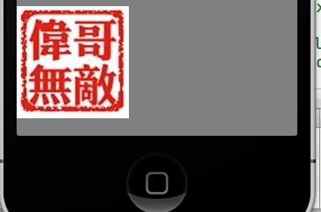
绘图2（使用CTM变换）
CGContextTranslateCTM(context,0.0,0);
CGContextScaleCTM(context, 1.0, 1.0);
UIImage *drawImage = [UIImage imageNamed:@"weige.jpg"];
CGContextDrawImage(context, CGRectMake(0.0, 0.0, drawImage.size.width,drawImage.size.height), [drawImage CGImage]);
修改：
CGContextTranslateCTM(context,0.0,self.frame.size.height);
CGContextScaleCTM(context, 1.0, -1.0);

Slide 22
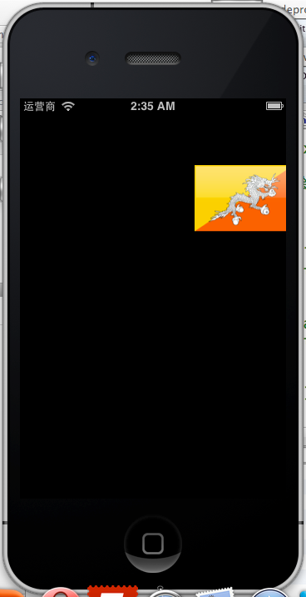
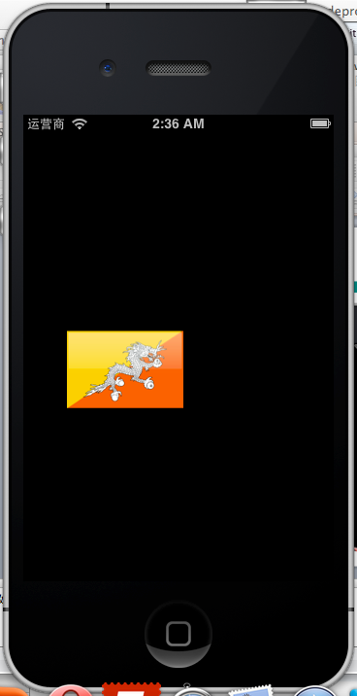
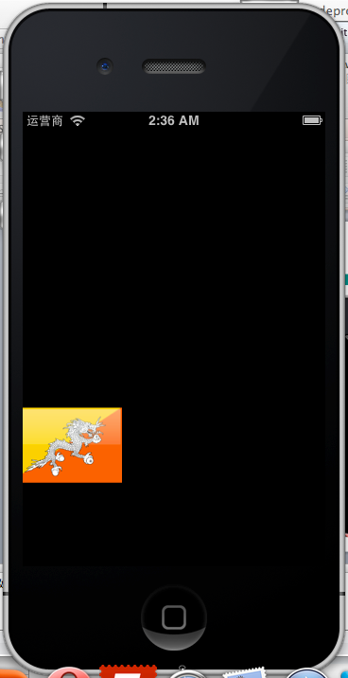
案例与作业
作业：
图片漂浮效果实现

Slide 23
Q&A
Q&A

Slide 24
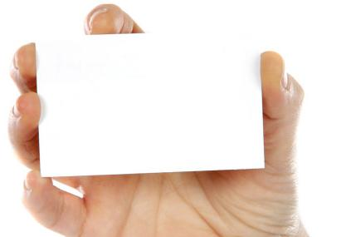





感谢大家！
李伟
liwei
Thanks！
15210347836
406173185
liwei@csdn.net
http:/weibo.com/csdnliwei

